Slide 1


Progressive Web Apps

Slide 2
Übersicht
Was ist eine Progressive Web App (PWA)?
PWA Template mit create-react-app
Voraussetzungen für eine PWA?
Manifest
Service Worker
Deployment mit Github Pages
PWA Builder
Erstellen einer APK
Android Studio Virtual Devices
Installieren und testen der PWA

Slide 3
Was ist eine Progressive Web App (PWA)?
Hybrid aus Web und App: PWAs kombinieren das Beste aus dem Web und nativen Apps, sind über einen Browser zugänglich und bieten eine app-ähnliche Nutzererfahrung.
Offline-Fähigkeit: Durch Service Workers können PWAs Inhalte offline verfügbar machen und verbessern die Performance.
Push-Benachrichtigungen: PWAs unterstützen Push-Benachrichtigungen, um Nutzer aktiv über Updates oder Nachrichten zu informieren.
Installierbar und linkbar: PWAs lassen sich auf dem Startbildschirm installieren und wie Webseiten über URLs teilen und verlinken.
Appstore kompatibel: PWAs können als APKs gebundelt werden und in kommerziellen Appstores hochgeladen werden bzw auf mobilen Endgeräten installiert werden.

Slide 4
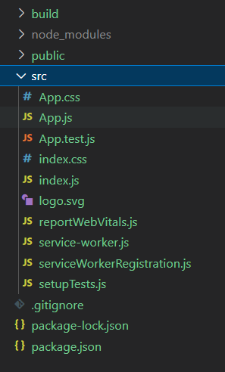
PWA Template mit create-react-app
Create-react-app bietet Template um PWA notwendige Dateien beim aufsetzen der React App automatisch zu generieren.
Befehl: npx create-react-app my-app --template cra-template-pwa
Folgende Dateien werden zusätzlich installiert bzw abgeändert:
Service-worker.js
serviceWorkerRegistration.js
Index.js enthält zusätzliche Codezeilen um Serviceworker zu installieren.

Slide 5
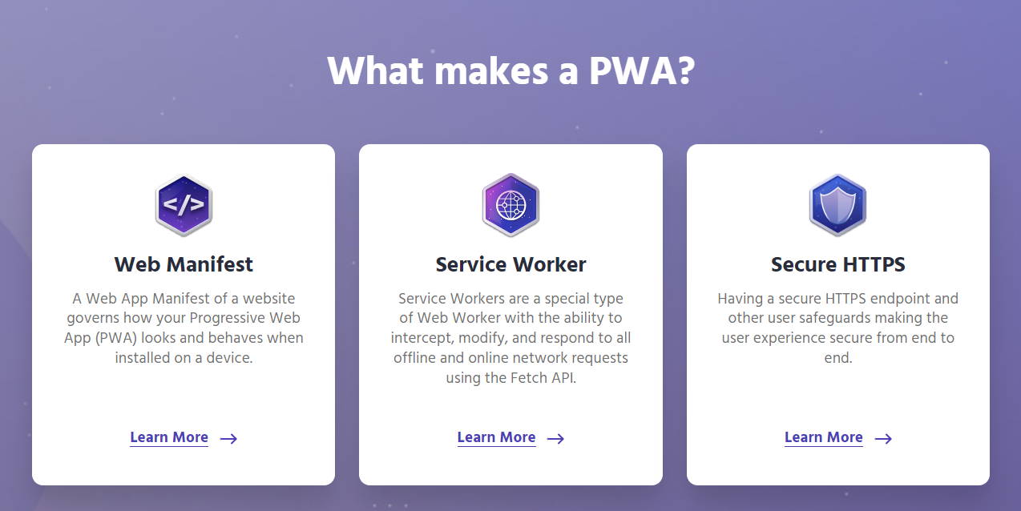

Slide 6
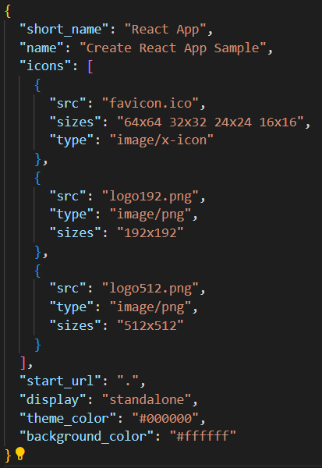
Web Manifest
Anwendungsinformationen: Speichert wesentliche Daten wie den Namen, Kurznamen und die Beschreibung der Webanwendung.
Start-URL: Definiert die Anfangsseite, die beim Öffnen der App aus dem Homescreen geladen wird.
Anzeigeoptionen: Bestimmt, wie die App auf dem Gerät dargestellt wird (z.B. Vollbild, eigenständig).
Icons: Enthält Links zu Icons unterschiedlicher Größen für Homescreen, Taskleiste und Splash Screen.
Hintergrundfarbe & Themenfarbe: Legt Farben fest, die in der Benutzeroberfläche der App verwendet werden, z.B. beim Startbildschirm.

Slide 7
Service Worker
JavaScript Worker: Ein Service Worker ist ein Skript, das vom Browser im Hintergrund unabhängig von der Webseite ausgeführt wird, was bedeutet, dass es nicht direkt auf den DOM zugreifen kann.
Proxy-Server: Er fungiert als eine Art Netzwerkproxy im Browser, um Netzwerkanfragen abzufangen und zu bearbeiten, was die Kontrolle über das Caching und die Ressourcenverwaltung ermöglicht.
Offline-Erlebnis: Service Worker können Webinhalte zwischenspeichern, wodurch Anwendungen offline funktionieren können, indem sie schnellen Zugriff auf gespeicherte Ressourcen bieten.
Push-Benachrichtigungen: Sie ermöglichen das Empfangen von Push-Benachrichtigungen und das Synchronisieren von Daten im Hintergrund, auch wenn die Webanwendung nicht geöffnet ist.

Slide 8
Übung: PWA Deployment auf Github Pages
https://github.com/gitname/react-gh-pages
Folge der Anleitung bis inklusive Schritt 8 um ein neues Repository auf Github anzulegen
Ziel: PROD Deployment einer Dummy PWA (Standard react App nach Installation) auf Github Pages
Beispiel: https://holdo89.github.io/progressive-webapp-demo/

Slide 9

PWA Builder
Um eine PWA als App auf einem Appstore (Google Play Store) hochladen zu können, muss zuvor eine APK Datei und weitere Files daraus erzeugt werden
Diese Aufgabe übernimmt das PWA Builder Tool
https://www.pwabuilder.com/
Zusätzlich bietet es die Möglichkeit Templates für Service Worker und Manifest Dateien herunterzuladen
Darüber hinaus nützliche Tipps um seine PWA noch weiter zu verbessern

Slide 10

Android Studio
Integrierte Entwicklungsumgebung (IDE): Android Studio ist eine umfassende IDE, speziell für die Entwicklung von Android-Apps entwickelt, die Funktionen wie Code-Editing, Debugging und Build-Management bietet.
Basierend auf IntelliJ IDEA: Android Studio basiert auf der beliebten IntelliJ IDEA-Plattform von JetBrains und bietet eine Vielzahl von Tools und Plugins, die die Produktivität von Entwicklern steigern.
Emulator und Testumgebung: Es enthält einen leistungsstarken Emulator, der es Entwicklern ermöglicht, ihre Apps auf verschiedenen Android-Geräten und -Versionen zu testen, ohne physische Hardware besitzen zu müssen.
Gradle-Build-System: Android Studio verwendet das Gradle-Build-System, das eine flexible und effiziente Möglichkeit bietet, Android-Anwendungen zu bauen, zu automatisieren und zu verwalten.
Integrierte Tools und Ressourcen: Es bietet eine Vielzahl von integrierten Tools und Ressourcen wie Layout-Editoren, Profiling-Werkzeuge und Unterstützung für die Integration von Google-Diensten, um Entwicklern bei der Erstellung hochwertiger Apps zu helfen.
https://developer.android.com/studio?hl=de

Slide 11
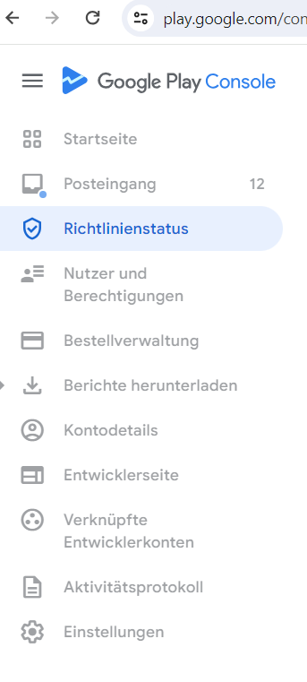
Publish on Google Play Store
https://developers.google.com/codelabs/pwa-in-play?hl=de#0
Step-by-Step Guide um PWA in Google Play Store zu veröffentlichen
Benötigt Google Play Entwickler Konto

Slide 12

Viel Erfolg beim Entwickeln!

